Slide 1
מערכת שידורים לאומית
שקופית זו היא חובה
עליכם להתקין את הפונט Varela Round לפני תחילת העבודה.
אם ברצונכם לצפות בהנחיות להתקנת פונט Varela Round, תוכלו לעשות זאת בקלות.
צפו בסרטון הבא:
https://www.youtube.com/watch?v=NN9IgGTwbF0&feature=youtu.be
קישור להורדת הפונט
(אשרו את הודעת האבטחה)

Slide 2
מימון
שקופית זו היא חובה
מלאו את פרטי השיעור, המקצוע והמורה .
(אין צורך להשאיר את הכיתובים "שם השיעור" , "המקצוע", מחקו אותם וכתבו רק את הפרטים עצמם).
מנהל וכלכלה- י"א
שם המורה: פאולינה סוסביץ

Slide 3
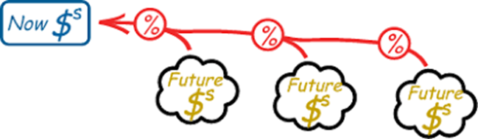


ערך נוכחי
מהו ערך נוכחי?
חישוב ערך נוכחי של סכום חד פעמי.
חישוב ערך נוכחי של סדרת תשלומים.
חישוב ערך נוכחי של סדרת תשלומים אין-סופית.

Slide 4
פרק 7: מימון
מנהל וכלכלה
ערך נוכחי
שם המורה: פאולינה סוסביץ

Slide 5
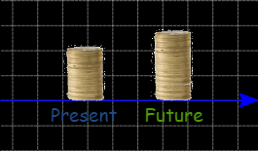
ערך נוכחי
מטרות השיעור:
הבנת משמעות המושג ערך נוכחי.
הבנה וחישוב הערך הנוכחי של סכום חד-פעמי.
הבנה וחישוב הערך הנוכחי של סדרת תשלומים.
הבנה וחישוב הערך הנוכחי של סדרת תשלומים אין-סופית

Slide 6


PV-ערך נוכחי
מהו מחיר ההון?
מחיר ההון מבטא את העלות שהארגון צריך לשלם עבור ההון המשמש לפעילותה. אם ההשקעה מתבצעת עם הון עצמי, אולי הארגון מוותר על השקעה אחרת ואולי אפילו טובה יותר, באפיק השקעה אחר. וזה מחיר ההון.
אם ההשקעה מתבצעת עם הון זר (הלוואה) מחיר ההון יהיה עלות ההלוואה.
מחיר ההון מבטא את עלות מקור המימון (הון עצמי /הון זר).
pv

Slide 7


PV-ערך נוכחי
מהו ערך נוכחי?
שיטת הערך הנוכחי היא שיטת היוון המטפלת בחישוב ערכם הנוכחי של ערכים כספיים הצפויים להתקבל בעתיד, תוך התחשבות בגורם הזמן (חודש, רבעון, שנה וכו') ובריבית (מחיר ההון של המשקיע).
שיטת היוון מייחסת משקל שונה לשקל המתקבל היום לעומת השקל הצפוי להתקבל בעתיד.
לפי שיטה זו מחושב ערכו הנוכחי של סכום המתקבל בעתיד.
ערך נוכחי מתייחס לשווי להיום של סכום כסף שיתקבל בעתיד, מהוון (מלשון הון) לפי שיעור ריבית נתון של ריבית דריבית.
זמן
% ריבית
pv
fv

Slide 8
PV-ערך נוכחי
ככל שזמן קבלת ההכנסה רחוק יותר, כן יהיה ערכו הנוכחי נמוך יותר
ככל שגובה הסכום גדול יותר, כך גדל הערך הנוכחי שלו
הערך הנוכחי תלוי בשלושה פרמטרים:
FV- גובה הסכום העתידי
ערך נוכחי
t-עיתוי בו מתקבל הסכום
ככל ששיעור הריבית גבוה יותר(מחיר ההון),הערך הנוכחי של תקבולים או תשלומים עתידיים יהיה נמוך יותר.
r -שיעור הריבית או מחיר ההון של המשקיע

Slide 9

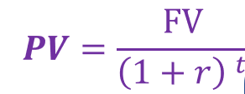
PV-present value
ערך נוכחי של סכום חד- פעמי
ערך נוכחי של סכום חד-פעמי, מוגדר כסכום שהמשקיע נדרש להשקיע היום, לתקופה ידועה, כאשר הריבית התקופתית מוגדרת מראש, כדי לקבל סכום כסף ידוע בעתיד.
נוסחה לחישוב ערך נוכחי (PV) של סכום חד פעמי:
כאשר:
PV = הערך הנוכחי של הסכום הצפוי בעתיד.
FV= הסכום שיתקבל בעתיד (בתקופה t בערכים נומינליים).
r = שיעור הריבית הנומינלית התקופתית (בשבר עשרוני).
= tמספר התקופות (ימים, חדשים, שנים)

Slide 10

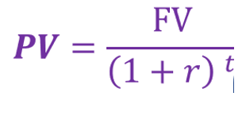
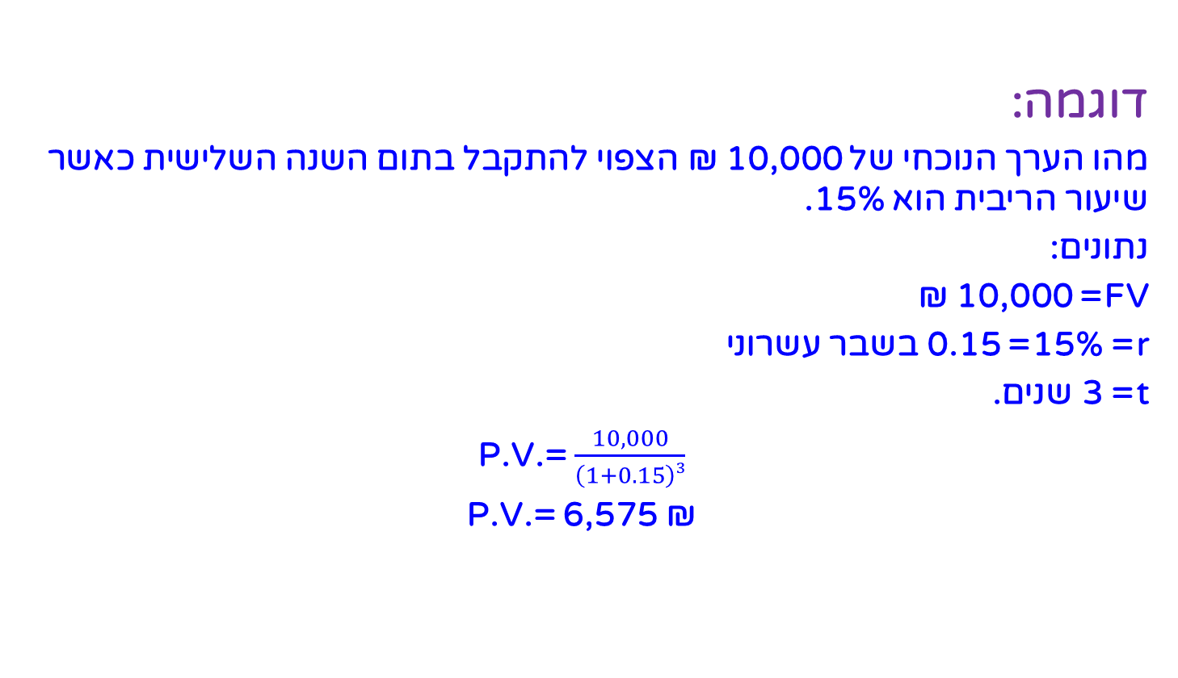
PV-present value
ערך נוכחי של סכום חד- פעמי
דוגמה:
מהו הערך הנוכחי של 10,000 ₪ הצפוי להתקבל בתום השנה השלישית כאשר שיעור הריבית הוא 15%.
נתונים:
FV= 10,000 ₪
r= 15%= 0.15 בשבר עשרוני
t= 3 שנים.
P.V.= $\frac{10,000}{\left(1+0.15\right)³}$
₪ 6,575 P.V.=
6,575
10,000
0
1
2
3

Slide 11
PV-present value
ערך נוכחי של סכום חד- פעמי
תרגילים:
1. מהו הערך הנוכחי של 2,000 ₪ הצפוי להתקבל בעוד 4 שנים כאשר שיעור הריבית הוא 10%.
נתונים:
FV= 2,000 ₪
r= 10%=0.10
t= 4 שנים 2,000 = PV (1+0.10)⁴ PV=1,366
המשמעות היא שכדי לקבל 2,000 ₪ בעוד 4 שנים כאשר שיעור הריבית הוא 10% היום יש להפקיד 1,366 ₪.

Slide 12
PV-present value
ערך נוכחי של סכום חד- פעמי
תרגילים:
מהו הערך הנוכחי של 1,000 ₪ הצפויים להתקבל בעוד 15 שנים בשער ריבית של 20%?
נתונים:
FV = 1,000 ₪
r= 20%=0.20
t= 15 שנים
PV= 1,000
(1+0.20)¹⁵
^{PV=64.91}
המשמעות היא שכדי לקבל 1,000 ₪ בעוד 15 שנים כאשר שיעור הריבית הוא 20% היום יש להפקיד 64.91 ₪.

Slide 13
PV-present value
ערך נוכחי של סכום חד- פעמי
תרגילים:
3. מהו הסכום שעלי להפקיד היום כדי לקבל בעוד 20 שנה 250,000 ₪, כאשר שיעור הריבית הוא 8%.
נתונים:
FV = 250,000 ₪
r= 8%=0.08
t= 20 שנים
PV= 250,000
(1+0.08)²⁰
^{PV=53,636.56}
המשמעות היא שכדי לקבל 250,000 ₪ בעוד 20 שנה כאשר שיעור הריבית הוא 8% היום יש להפקיד 53,636.56 ₪.
3. מהו הערך הנוכחי של 1,000 ₪ הצפויים להתקבל בסוף כל שנה במשך 15 שנים בשער ריבית של 20%.

Slide 14
PV-present value
ערך נוכחי של סכום חד- פעמי
תרגילים:
3. מהו הסכום שעלי להפקיד היום כדי לקבל בעוד 30 שנה 250,000 ₪, כאשר שיעור הריבית הוא 12%.
נתונים:
FV = 250,000 ₪
r= 12%=0.12
t= 30 שנים
PV= 250,000
(1+0.12)³⁰
^{PV=8,344.46}
המשמעות היא שכדי לקבל 250,000 ₪ בעוד 30 שנה כאשר שיעור הריבית הוא 12% היום יש להפקיד 8,344.46 ₪.
3. מהו הערך הנוכחי של 1,000 ₪ הצפויים להתקבל בסוף כל שנה במשך 15 שנים בשער ריבית של 20%.

Slide 15

PV-present value
ערך נוכחי של סכום חד- פעמי
משימה להפסקה
יובל מעוניין להעמיק את לימודיו במחקר אך מתלבט בגלל העלות הגבוהה. הוריו הבטיחו לו לסייע לו במימון לימודיו כשיסיים את התואר ברפואה בעוד ארבע שנים. מהו סכום הפיקדון שעליהם להפקיד היום כדי להעניק לו סיוע בסך 40,000 ₪, כאשר שיעור הריבית הוא 3.5%.
מה יהיה הסכום שעליהם להשקיע היום במידה וידחה את לימודיו לאחר טיול במזרח לעוד שנתיים (שש שנים בסה"כ) ושיעור הריבית הוא 5%.

Slide 16

PV-present value
ערך נוכחי של סכום חד- פעמי
יובל מעוניין להעמיק את לימודיו במחקר אך מתלבט בגלל העלות הגבוהה. הוריו הבטיחו לו לסייע לו במימון לימודיו כשיסיים את התואר ברפואה בעוד ארבע שנים. מהו סכום הפיקדון שעליהם להפקיד היום כדי להעניק לו סיוע בסך 40,000 ₪, כאשר שיעור הריבית הוא 3.5%.
נתונים:
FV = 40,000 ₪
r= 3.5%
t= 4 שנים
PV= 40,000
(1+0.035)⁴
^{PV=34,857.69}
המשמעות היא שכדי להעניק ליובל סיוע בסך 40,000 ₪ בעוד 4 שנים, כאשר שיעור הריבית הוא 3.5% על הוריו להפקיד היום פיקדון בסך 34,857.69 ₪.
אם זה יהיה בעוד 6 שנים ושיעור הריבית יהיה 5%, עליהם להפקיד היום 29,848.61 ₪.

Slide 17

PV-present value
ערך נוכחי של סדרת תשלומים
חישוב ערך נוכחי של סדרת תשלומים
כאשר יש אפשרות של הפקדה לחיסכון מדי כל סוף תקופה, יש לבחון האם קיימת חוקיות, כלומר, מספר תשלומים נתון, שיעור ריבית קבוע, סכום ההפקדה התקופתי אינו משתנה – ואם כן, ניתן לחשב את הערך הנוכחי של כל התזרים לפי הנוסחה שלהלן.
נוסחה לחישוב ערך נוכחי (PV) של סדרת תשלומים שווים בסוף כל תקופה:
$$PV=P\left[\frac{1−\left(1+r\right) ^{−t}}{r}\right]$$
מספר תשלומים/הפקדות נתון?
סכום ההפקדות/תשלומים שווים?
שיעור הריבית קבוע?

Slide 18


PV-present value
ערך נוכחי של סדרת תשלומים שווים ולא שווים
ע.נ.נ. של הפקדות שוות או סדרת תשלומים שווים.
$$PV=P\left[\frac{1−\left(1+r\right) ^{−t}}{r}\right]$$
כאשר ההפקדות אינן שוות או סדרת התשלומים אינם שווים נשתמש בנוסחה הבאה:
כדי להשתמש בנוסחה חייבים להתקיים שני תנאים:
סכומי התשלומים שווים זה לזה.
הפרש הזמן בין תשלום לתשלום הוא שווה וקבוע. לדוגמה, בסוף כל חצי שנה, בסוף כל חודש.
כאשר:
P או PMT = סכום התשלום התקופתי (Payment)
r = שיעור הריבית הנומינלית התקופתית
t = מספר התקופות

Slide 19

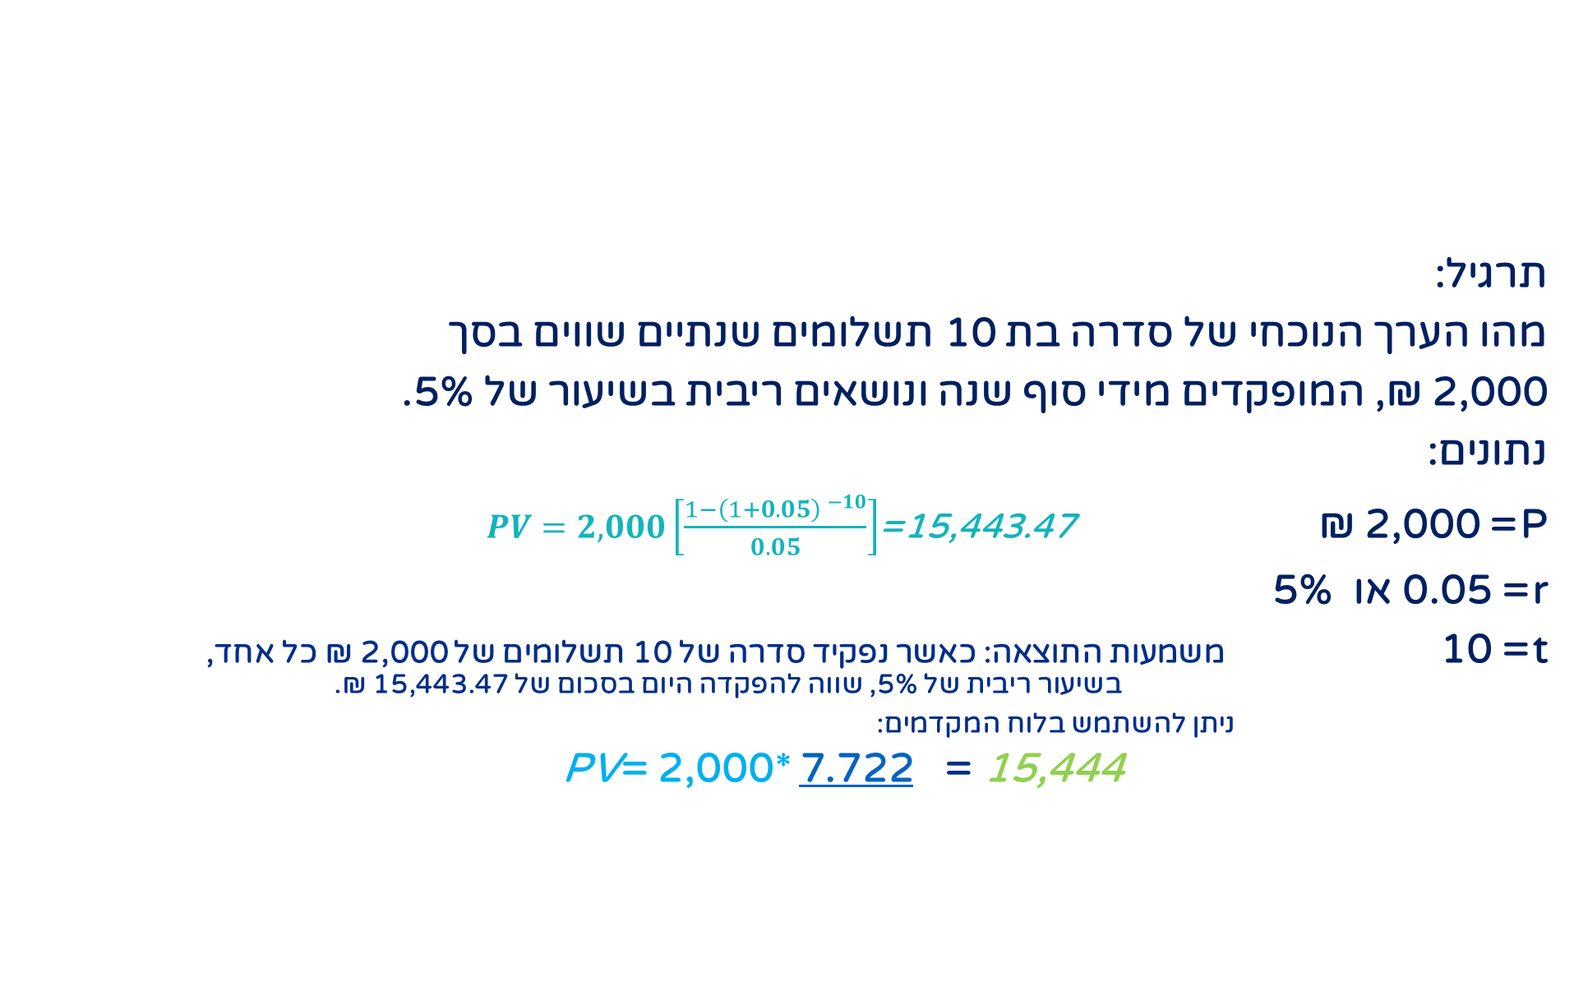
PV-present value
ערך נוכחי של סדרת תשלומים שווים
תרגיל:
מהו הערך הנוכחי של סדרה בת 10 תשלומים שנתיים שווים בסך
2,000 ₪, המופקדים מידי סוף שנה ונושאים ריבית בשיעור של 5%.
נתונים:
P= 2,000 ₪ 15,443.47=$PV=2,000\left[\frac{1−\left(1+0.05\right) ^{−10}}{0.05}\right]$
r= 0.05 או 5%
t= 10 משמעות התוצאה: כאשר נפקיד סדרה של 10 תשלומים של 2,000 ₪ כל אחד,
בשיעור ריבית של 5%, שווה להפקדה היום בסכום של 15,443.47 ₪.
^{ניתן להשתמש בלוח המקדמים:}
^{15,444 = 7.722 PV= 2,000*}
$$PV=P\left[\frac{1−\left(1+r\right) ^{−t}}{r}\right]$$

Slide 20

PV-present value
ערך נוכחי של סדרת תשלומים לא שווים
תרגיל: סכום של 5,000 ₪ צפוי להתקבל בסוף כל שנה במשך שנתיים כאשר החל מהשנה השלישית ועד לחמישית צפוי להתקבל בסוף כל שנה סכום של 7,500 ₪. שיעור הריבית 10%. חשב את הערך הנוכחי של זרם התקבולים.
PV=5,000*1.736+7,500*(3.791-1.736)=24,092.50
בתרגיל זה השתמשנו בלוח מקדמים ערך נוכחי סדרתי.
במקרה הראשון אנו מחפשים את המקדם בעמודה של 10%, שנתיים. כי התקבול של 5,000 ש"ח אמור להתקבל במשך שנתיים. במקרה השני השתמשנו במקדם של חמש שנים והפחתנו את המקדם של שנתיים כדי לקבל את סכום המקדמים של שנה 3, 4 ו-5.
לכן, מקדם שנה 5 הוא 3.791 (10%) פחות מקדם שנה 2 (10%) 1.736= 2.055
תשובה לשאלה: הערך הנוכחי של זרם התקבולים הוא 24,092.50 ₪.

Slide 21

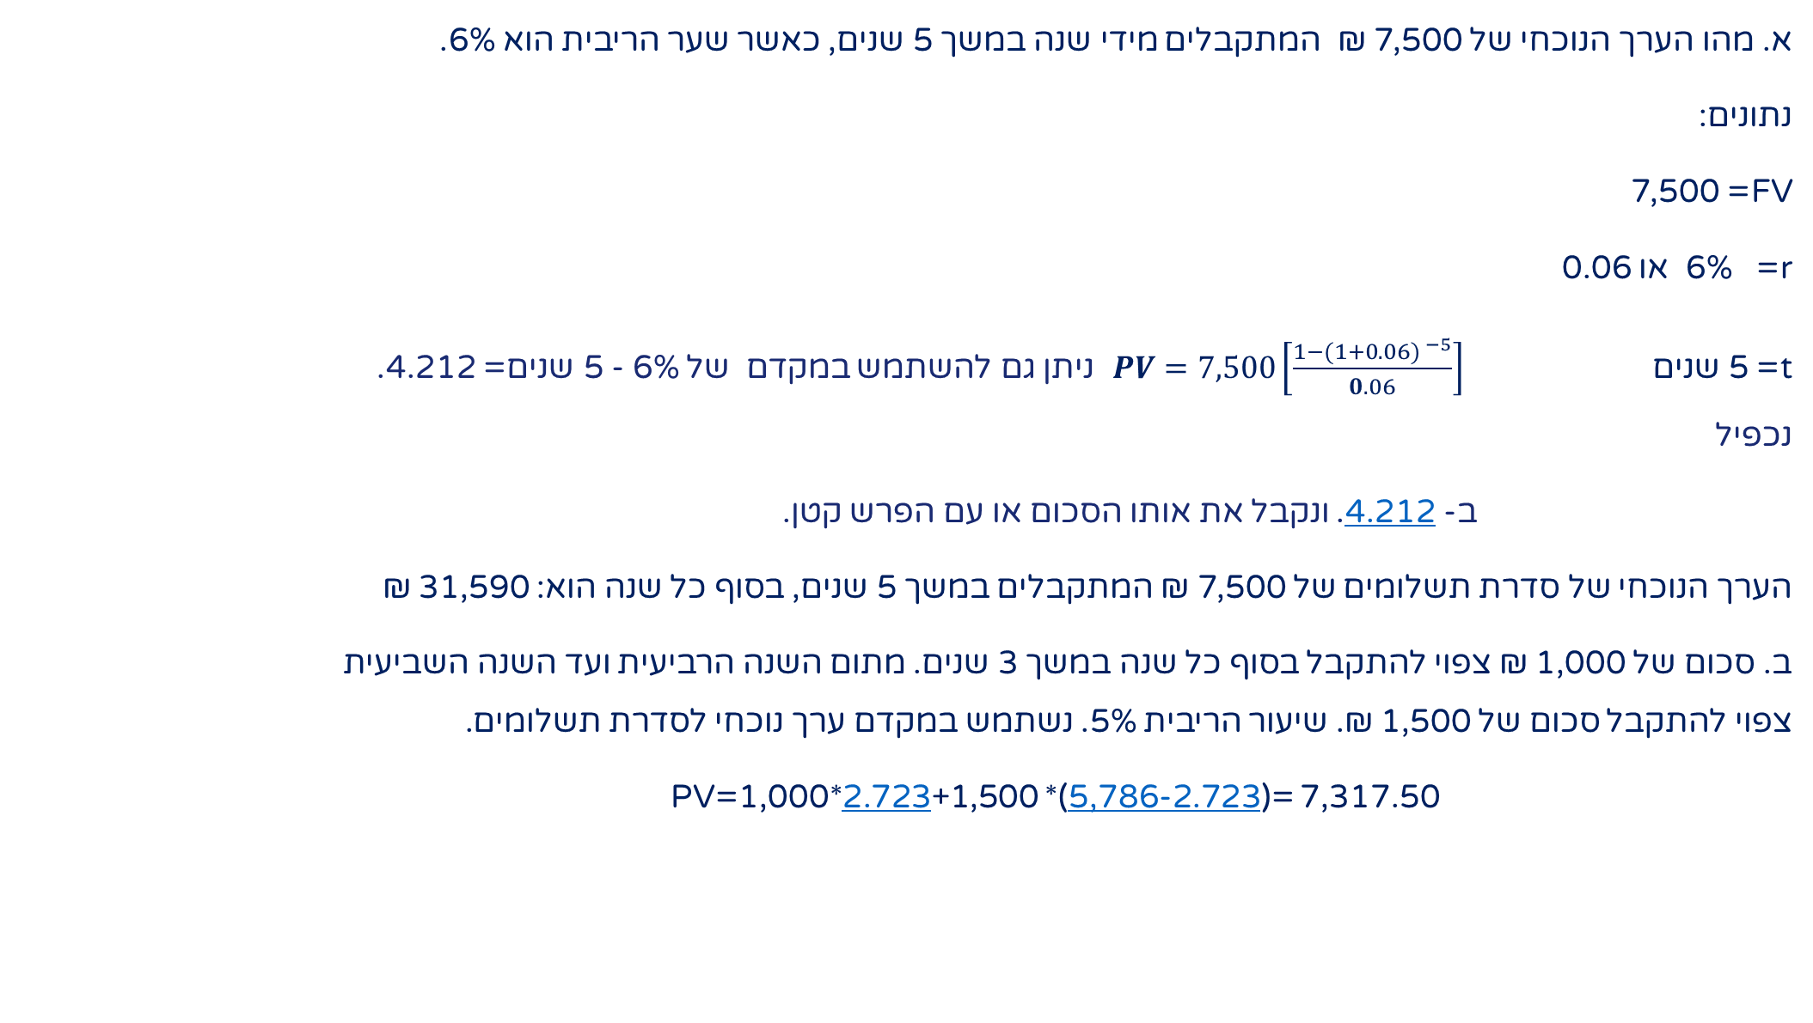
תרגילים
א. מהו הערך הנוכחי של 7,500 ₪ המתקבלים מידי שנה במשך 5 שנים, כאשר שער הריבית הוא 6%.
נתונים:
FV= 7,500
r= 6% או 0.06
t= 5 שנים $PV=7,500\left[\frac{1−(1+0.06) ^{−5}}{0.06}\right]$ ניתן גם להשתמש במקדם של 6% - 5 שנים= 4.212. נכפיל
ב- 4.212. ונקבל את אותו הסכום או עם הפרש קטן.
הערך הנוכחי של סדרת תשלומים של 7,500 ₪ המתקבלים במשך 5 שנים, בסוף כל שנה הוא: 31,590 ₪
ב. סכום של 1,000 ₪ צפוי להתקבל בסוף כל שנה במשך 3 שנים. מתום השנה הרביעית ועד השנה השביעית צפוי להתקבל סכום של 1,500 ₪. שיעור הריבית 5%. נשתמש במקדם ערך נוכחי לסדרת תשלומים.
PV=1,000*2.723+1,500 *(5,786-2.723)= 7,317.50

Slide 22
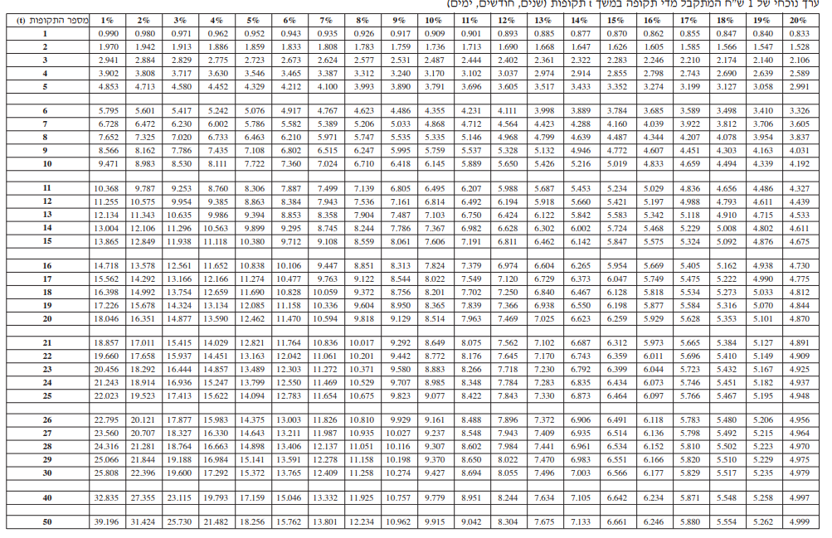
PV-present value
ערך נוכחי של סדרת תשלומים שווים

Slide 23

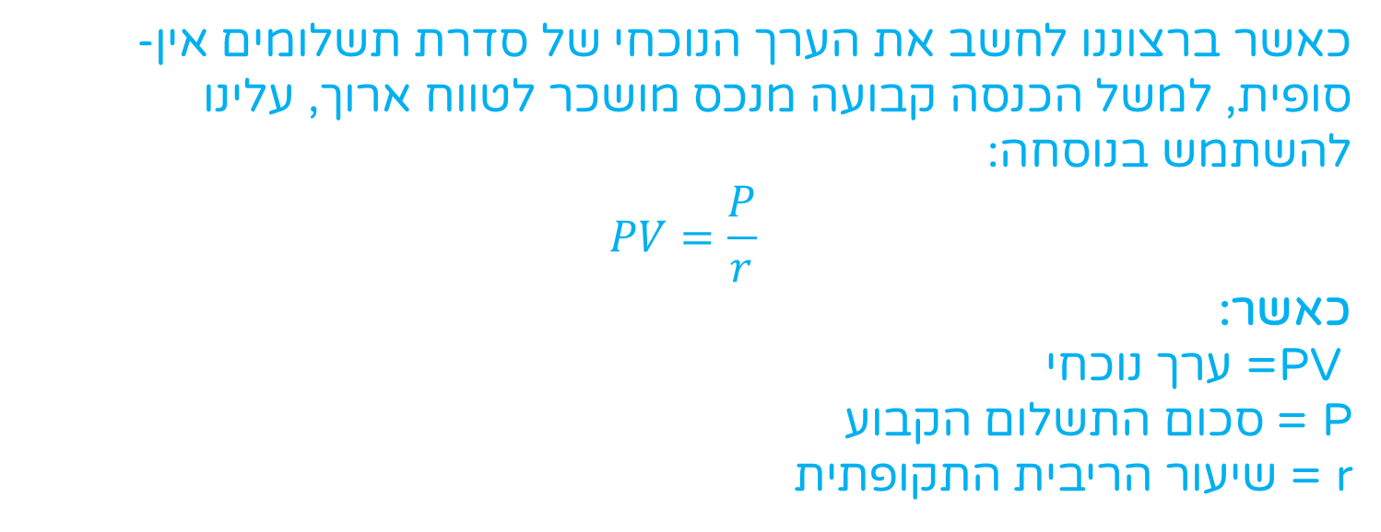
PV-present value
ערך נוכחי של סדרת תשלומים אין-סופית
כאשר ברצוננו לחשב את הערך הנוכחי של סדרת תשלומים אין-סופית, למשל הכנסה קבועה מנכס מושכר לטווח ארוך, עלינו להשתמש בנוסחה:
$$PV=\frac{P}{r}$$
כאשר:
=PV ערך נוכחי
P = סכום התשלום הקבוע
r= שיעור הריבית התקופתית

Slide 24

PV-present value
ערך נוכחי של סדרת תשלומים אין-סופית
0.05
תרגיל: חשב את הערך הנוכחי של סדרה בת אין-סוף תשלומי שכר דירה (חוזה לטווח ארוך) בני 500 ₪ כל אחד, בריבית תקופתית של 5% (0.05)
$$PV=\frac{P}{r}$$
כאשר:
=PV ערך נוכחי
P = סכום התשלום הקבוע
r= שיעור הריבית התקופתית
PV=500
ערך ה- P.V הוא 10,000 ₪. המשמעות היא שזה הערך להיום של סדרת
תשלומים מהכנסות משכר דירה.

Slide 25

סיכום היחידה: ערך נוכחי
מה למדנו:
1.המושג ערך נוכחי מבטא את הערך של סכום שאמור להתקבל בעתיד בערכים של היום, בהתחשב בסכום, בזמן ובשיעור הריבית.
2. חישוב הערך הנוכחי של סכום חד פעמי באמצעות הנוסחה.
3. חישוב הערך הנוכחי של סדרת תשלומים באמצעות הנוסחה והמקדם ערך נוכחי של סדרת תשלומים.
4. חישוב הערך הנוכחי של סדרת תשלומים אין סופית.

Slide 26

שקופית זו היא חובה
שימוש ביצירות מוגנות בזכויות יוצרים ואיתור בעלי זכויות
השימוש ביצירות במהלך שידור זה נעשה לפי סעיף 27א לחוק זכות יוצרים, תשס"ח-2007. אם הינך בעל הזכויות באחת היצירות, באפשרותך לבקש מאיתנו לחדול מהשימוש ביצירה, זאת באמצעות פנייה לדוא"ל rights@education.gov.il

